Slide 1
SCHULE GOSSAU
Elternabend Stufenübertritt Kindergarten - 1. Klasse, 14. März 2019
Herzlich willkommen!
1
Notes:
Folie „läuft“ zur Begrüssung der Eltern, während diese den Saal betreten

Slide 2
Grundlagen
Die Primarstufe - Unterstufe
Kindergarten-Stufe
2 Jahre
Zyklus 1: KG + 1./2. Kl.
Primarstufe
Unter- und Mittelstufe 6 J.
Zyklus 2: 3.-6. Klasse
Sekundarstufe 3 Jahre
(oder Gymnasien)
Zyklus 3: 1.-3. Sek.
Gesetzgebung Kanton Zürich, Kantonsrat
Verordnungen Volksschulamt (Bildungsdirektion) RR Silvia Steiner
Diese zwei Gremien decken weit über 90% der Vorschiften ab:
z.B. Klassengrössen, VZE (Anzahl Lehrpersonen), Lehrplan, Stundenplan, Zeugnisreglement
Notes:
----- Besprechungsnotizen (06.03.14 17:03) -----
Zuteilungskriterien
- VZE
- Kl.grössen
- Schulweglänge
- Quartiere/Strassen zusammen
- Mädchen - Knaben
- Wünsche der Eltern

Slide 3
Grundlagen
Primarstufe
Die Primarstufe wird im Lehrplan gegliedert in:
Zyklus 1 (KG und 1. /2. Klasse) und Zyklus 2 (3. - 6. Klasse).
In der 1. Klasse erwerben die Schülerinnen und Schüler Grundfertigkeiten wie Lesen, Schreiben und Rechnen, gewinnen Einsichten in die Umwelt, die in der 2. Kl. vertieft werden.
Gleichzeitig werden spielerische Lernformen aus dem Kindergarten weitergeführt.

Slide 4
Grundlagen
Primarstufe
Wochenlektionen (WL) 1. Kl.: 24 WL pro Woche
5x vormittags à 4 WL (Blockzeiten)/ 2x nachmittags à 2 WL
Fächertafel (in Jahreslektionen definiert) Natur, Mensch und Gesellschaft, Religion/Kultur/Ethik, Deutsch, Textiles und Technisches Gestalten, Bildnerisches Gestalten, Musik, Mathematik, Bewegung und Sport, Schwimmen -> Grundlage bildet der Zürcher Lehrplan 21 (www.vsa.zh.ch)
In der 1. Klasse werden mit den Eltern Standortgespräche geführt. Erst ab der 2. Klasse erhalten die Schüler und Schülerinnen 2x pro Jahr ein Notenzeugnis.

Slide 5
Grundlagen
2. Klassen in Gossau
Freiwillige Zusatzangebote 2 WL Musikalische Grundausbildung (MGA)
In der 1. und 2. Klasse sind 2 WL Bildnerisches Gestalten (BG) neu seit SJ 18/19 im Stundenplan integriert

Slide 6
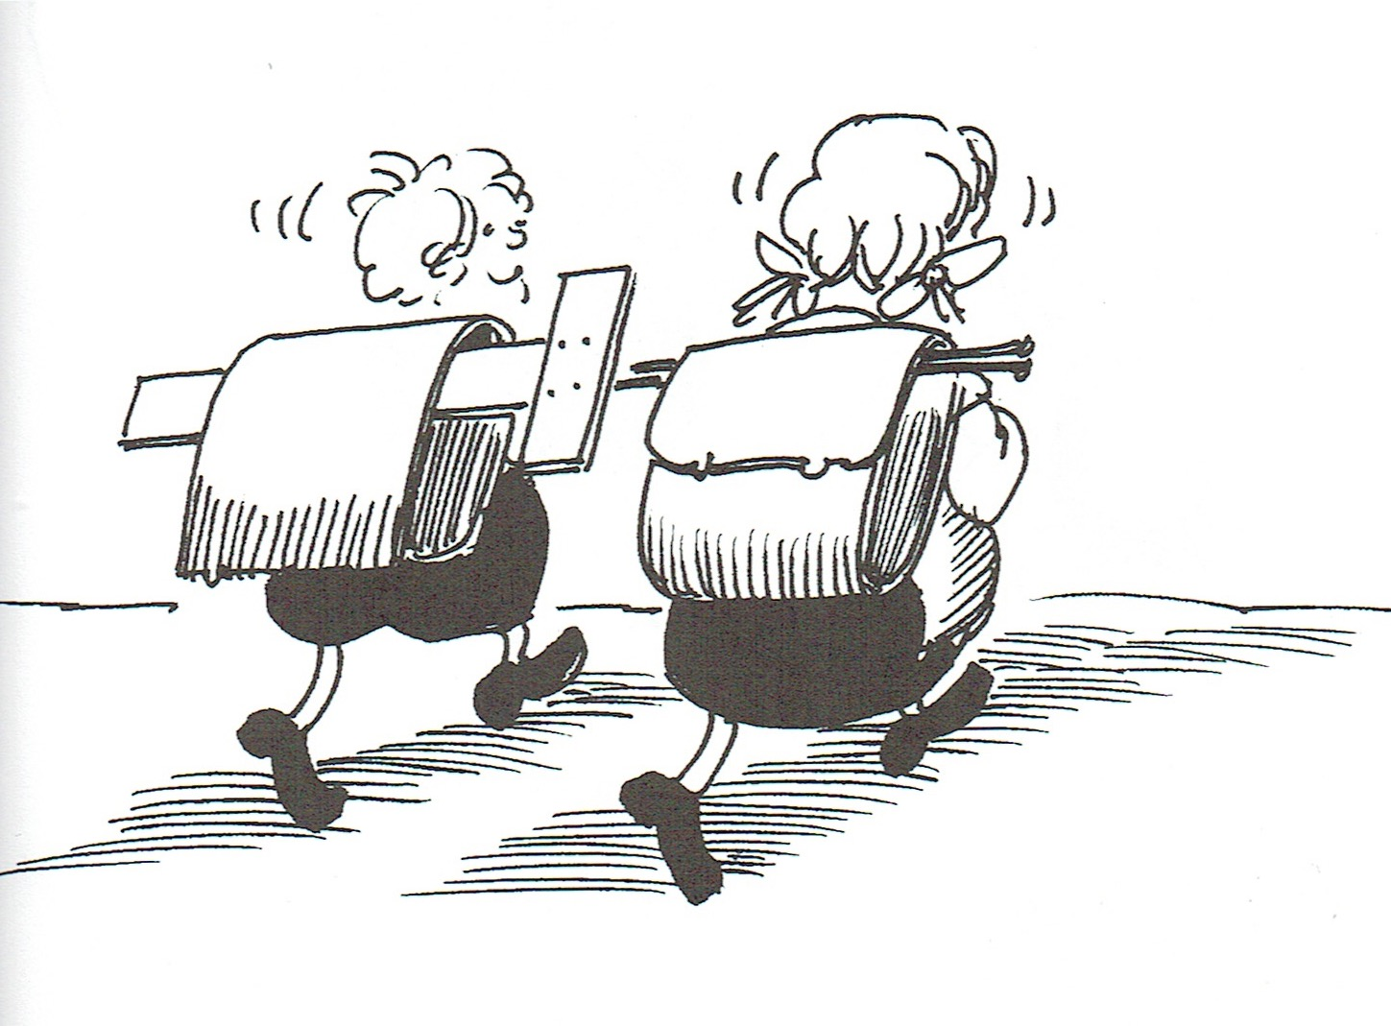
Für einen guten Start in die erste Klasse ist es für Ihr Kind hilfreich, wenn es:
den Schulweg alleine oder mit den Klassenkameraden
bewältigen kann.
ELK Verlag, Matiello, Kinder vor der Tür

Slide 7
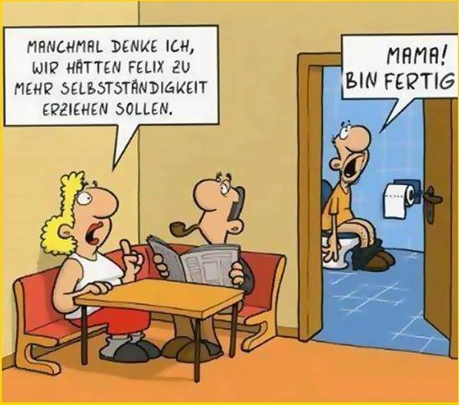
Für einen guten Start in die erste Klasse ist es für Ihr Kind hilfreich, wenn es:
- sich alleine umziehen und für die eigenen Sachen Verantwortung übernehmen kann.
- selbstständig auf die Toilette gehen kann.
https://www.youthreporter.eu/de/beitrag/helikoptereltern-heben-wir-morgen-ab.12151/#.WMKjshiX-Rs
https://de.pinterest.com/pin/133348838947187348/

Slide 8
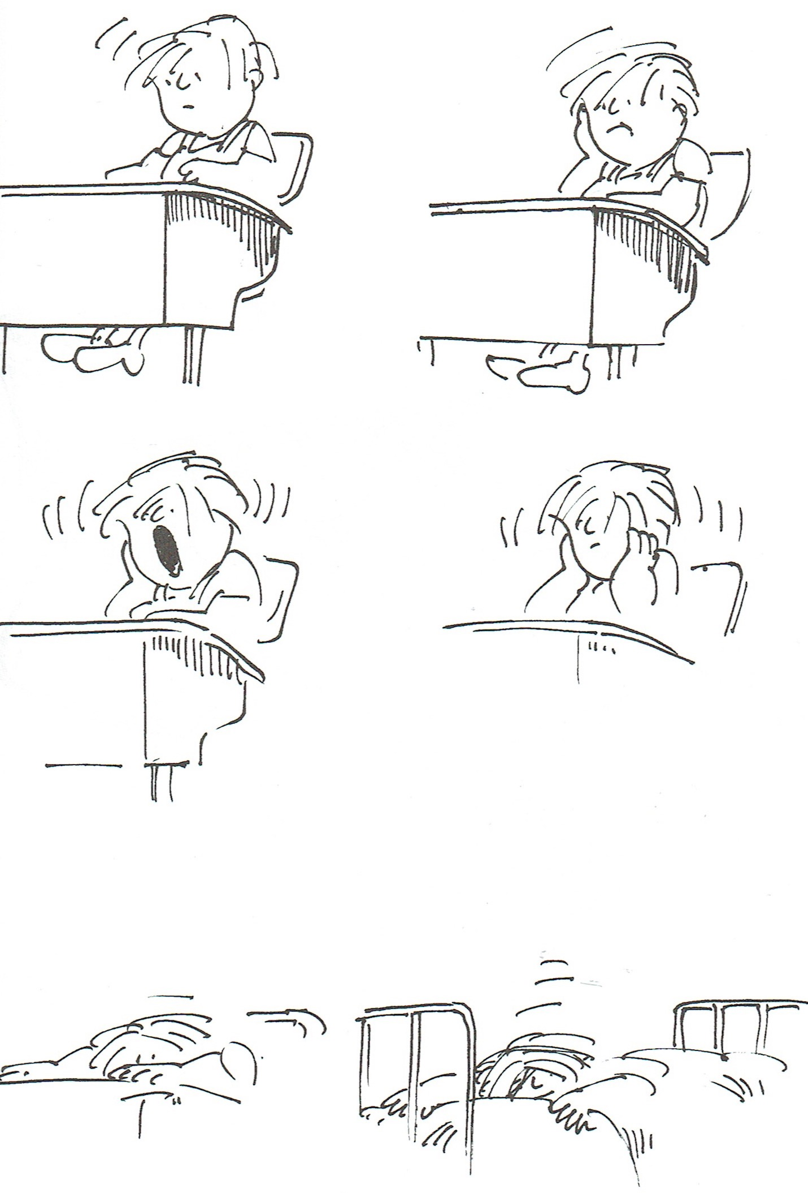
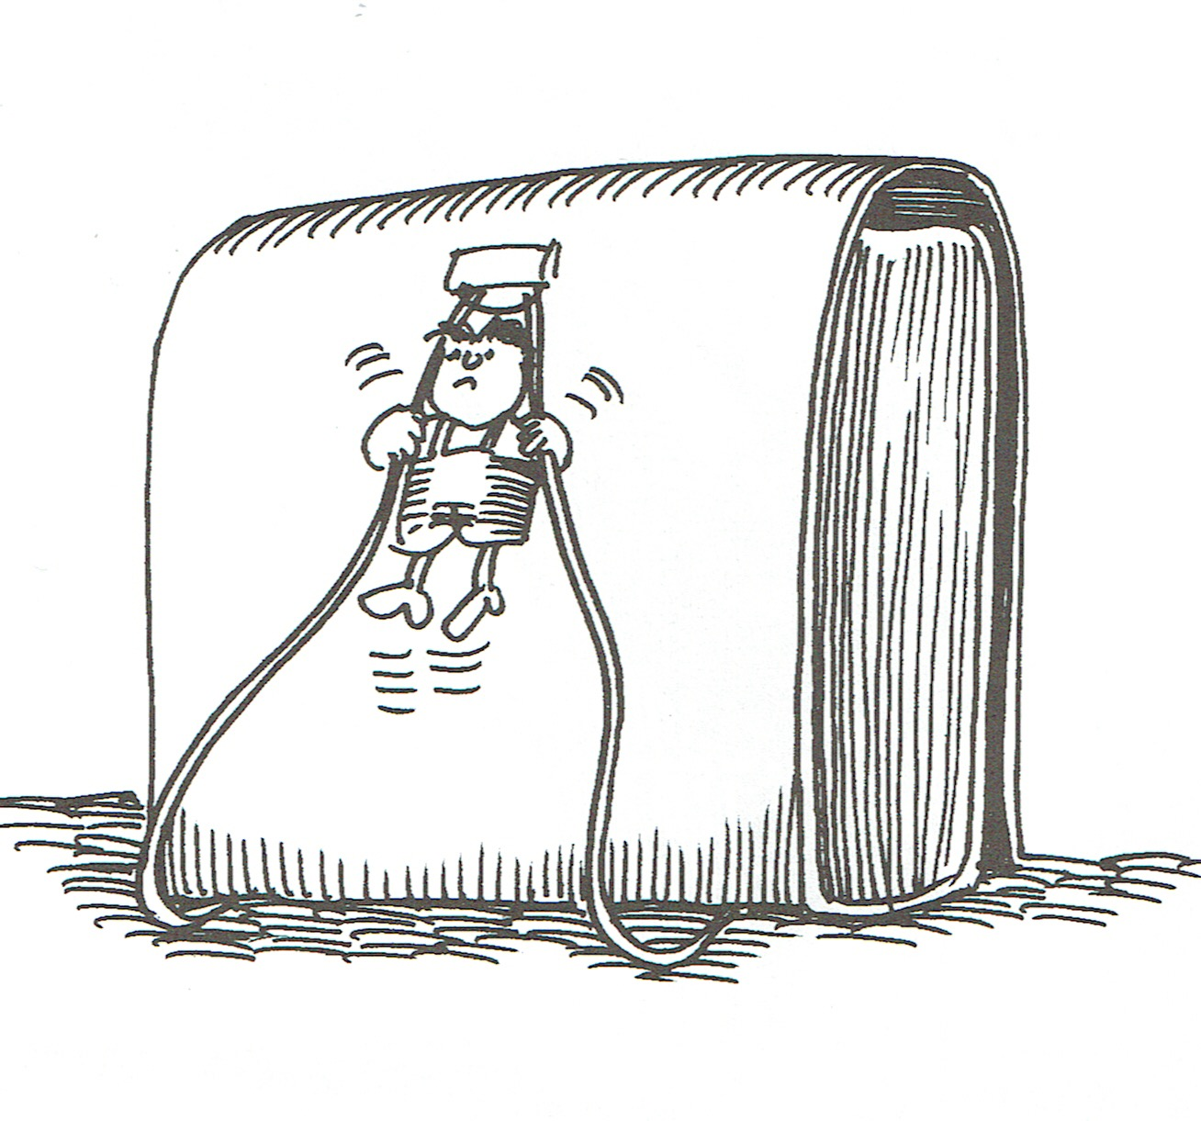
Für einen guten Start in die erste Klasse ist es für Ihr Kind hilfreich, wenn es:
-15 – 20 Minuten ruhig arbeiten kann.
- einen Schulalltag von 6 Lektionen bewältigen kann.
ELK Verlag, Matiello, Kinder vor der Tür

Slide 9
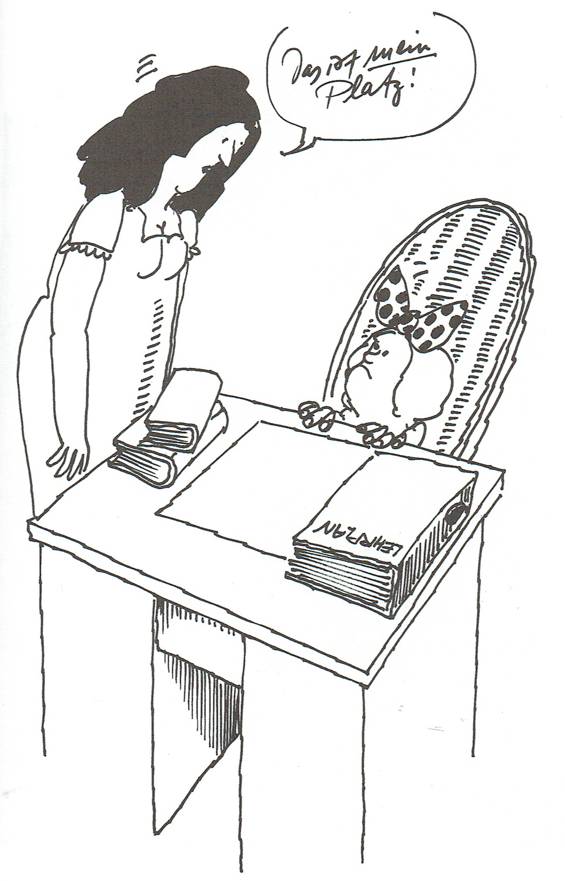
Für einen guten Start in die erste Klasse ist es für Ihr Kind hilfreich, wenn es:
mit Grenzen umgehen und Enttäuschungen aushalten kann.
ELK Verlag, Matiello, Kinder vor der Tür
ELK Verlag, Matiello, Kinder vor der Tür

Slide 10
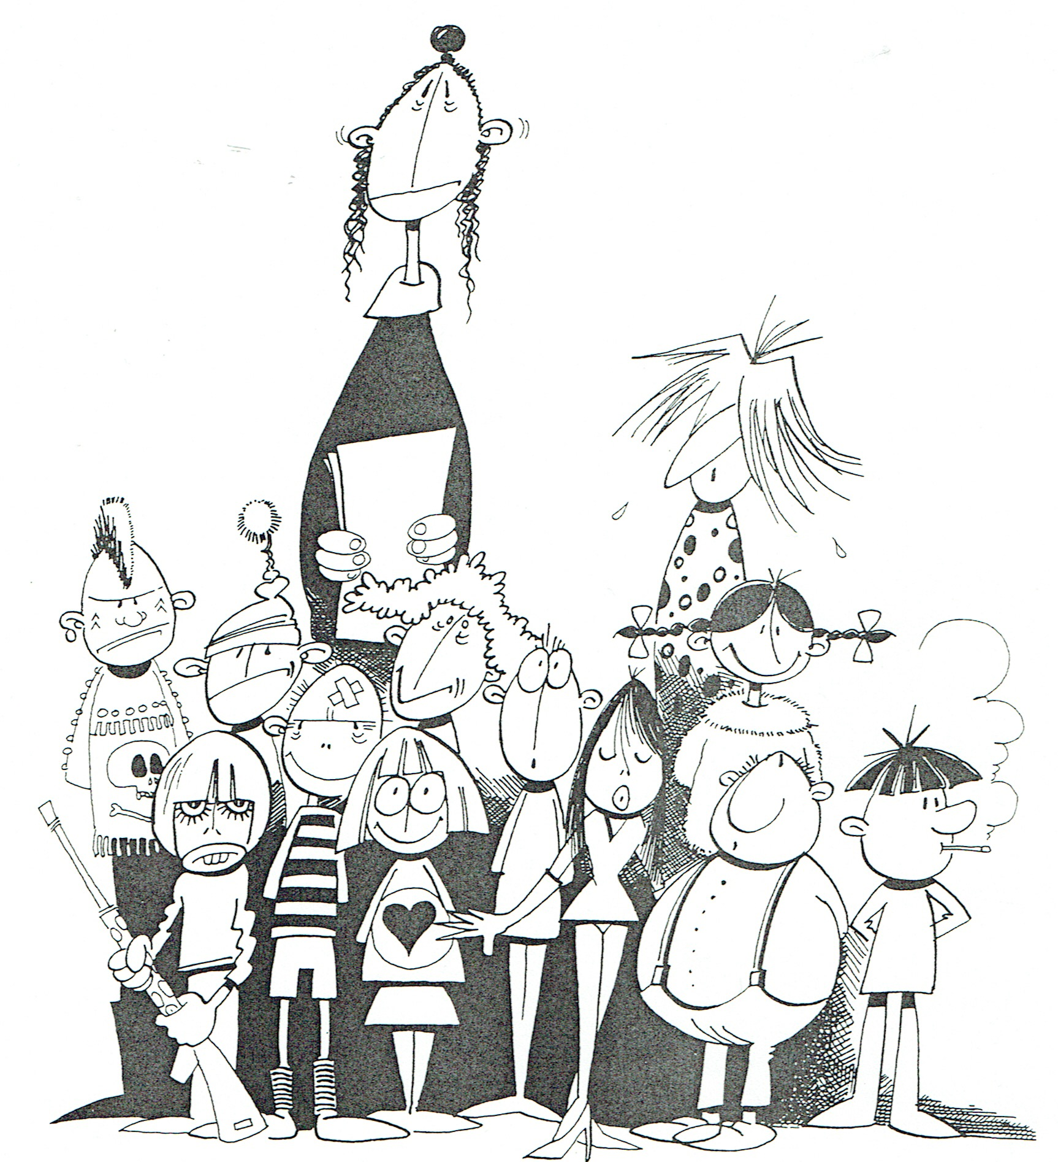
Für einen guten Start in die erste Klasse ist es für Ihr Kind hilfreich, wenn es:
sich in einer grossen Gruppe einbringen und wohlfühlen kann.
Freunde finden kann.

Slide 11
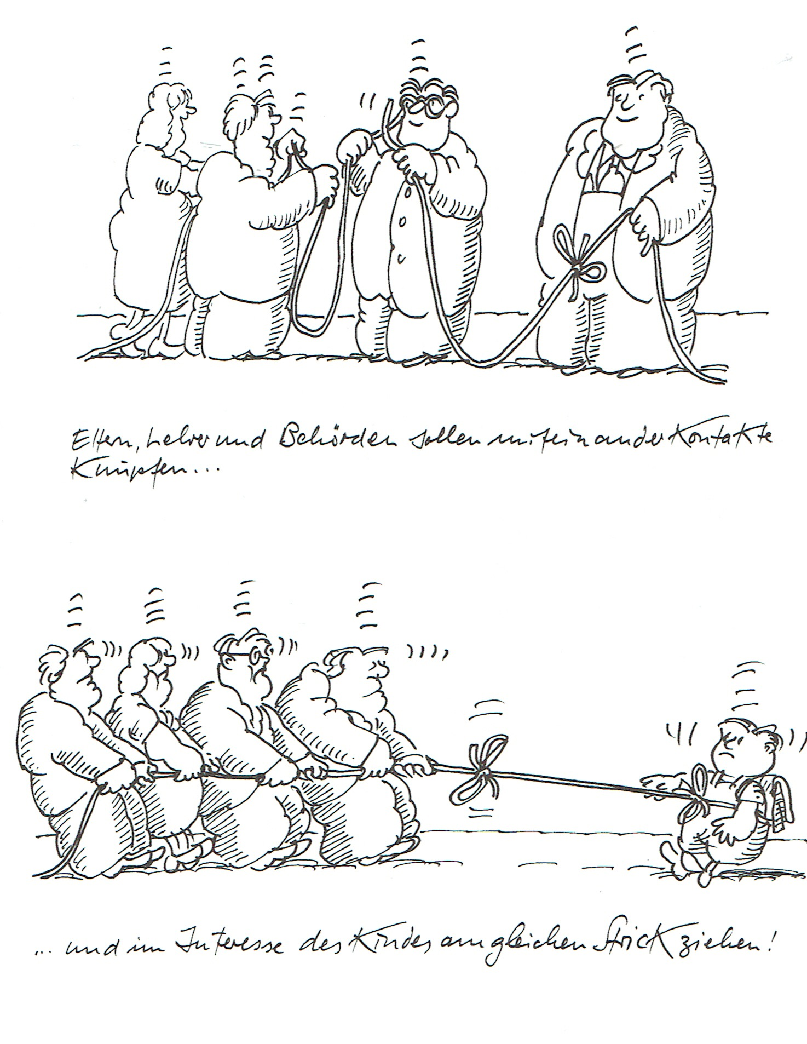
Für einen guten Start in die erste Klasse ist es für alle Beteiligten hilfreich, wenn:
Eltern und Lehrpersonen am gleichen Strick ziehen.
ELK Verlag, Matiello, Kinder vor der Tür

Slide 12
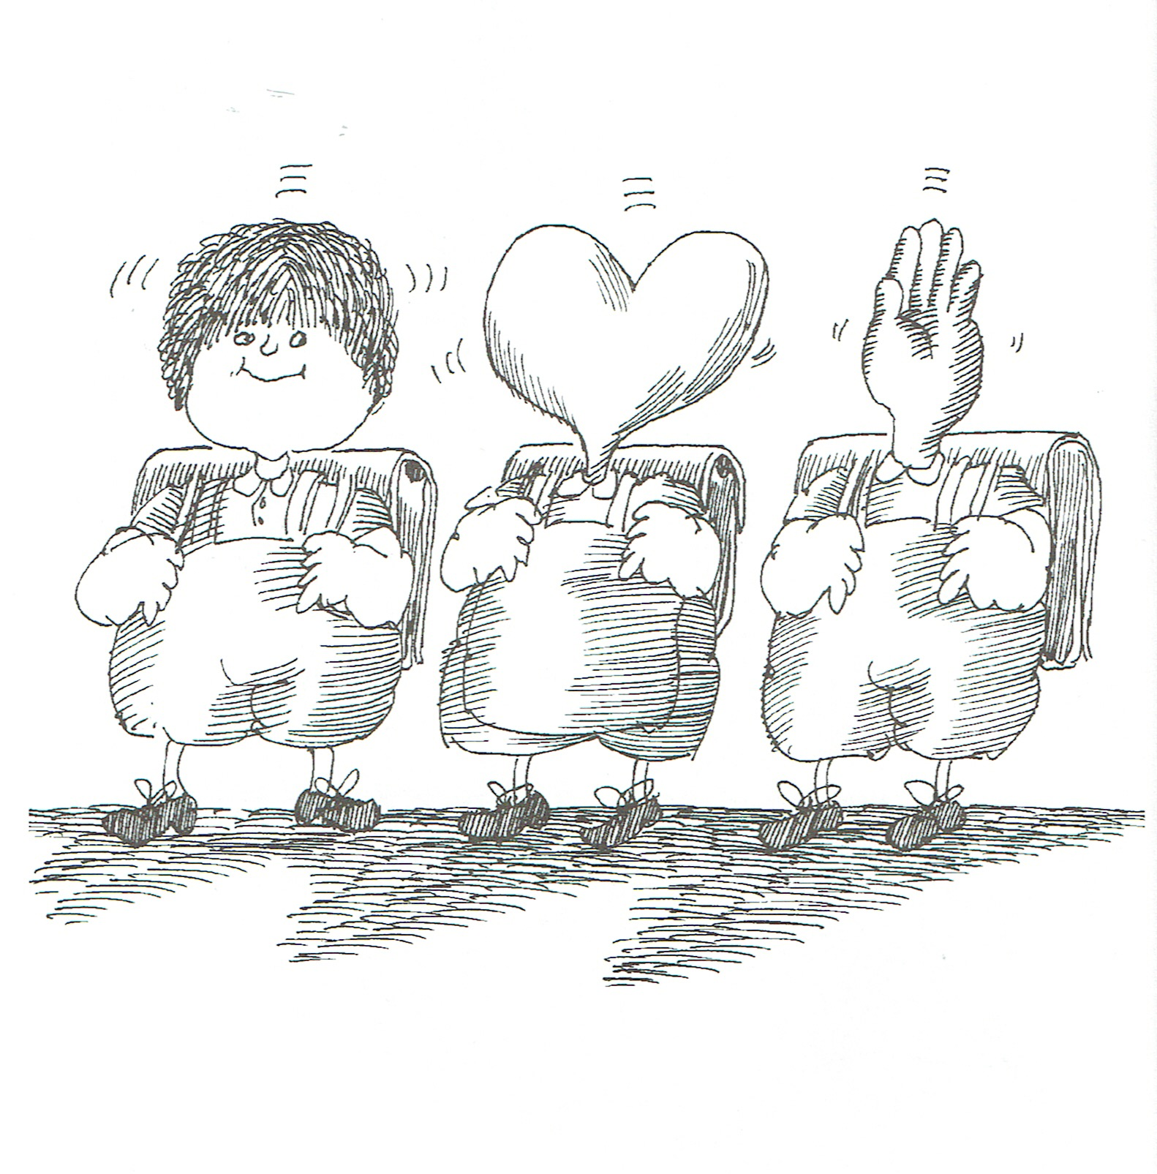
Schulalltag:
ELK Verlag, Matiello, Kinder vor der Tür

Slide 13
Grundlagen
Für Kinder und Klassen mit besonderen Bedürfnissen stellt die Schule eine Reihe von Hilfestellungen bereit:
Massnahmen eingeleitet durch ein gemeinsames Schulisches Standortgespräch (SSG)
Integrative Förderung (IF)
Logopädie
Psychomotorik
Abklärungen beim Schulpsychologischen Dienst (SPBD)
Förderkurs
Massnahme aufgrund einer Sprachstandserfassung
Deutsch als Zweitsprache (DaZ)
Massnahme aufgrund eines gemeinsamen Gespräches, einer Klassenintervention oder auf direkten Wunsch der Eltern
Schulsozialarbeit (SSA)
Notes:
Spezialisten, die diese Förderungen erteilen.

Slide 14
Grundlagen
Rechte der Eltern
Informationen über schul- und alltagsrelevante Themen
Mitwirkung bei Schullaufbahnentscheiden
Unterrichtsbesuche
Notes:
----- Besprechungsnotizen (06.03.14 17:19) -----
Wald-Chindsgi
Turnen
beso: Tod eines Haustieres, Tod in der Familie,

Slide 15
Grundlagen
Pflichten der Eltern
Kind pünktlich und regelmässig in die Schule schicken
Kind ausgeruht und zweckmässig gekleidet zur Schule schicken
Schule über besondere Ereignisse informieren
an Gesprächen teilnehmen
an obligatorischen Elternveranstaltungen teilnehmen
für den Schulweg sind die Eltern verantwortlich
Notes:
----- Besprechungsnotizen (06.03.14 17:19) -----
Wald-Chindsgi
Turnen
beso: Tod eines Haustieres, Tod in der Familie,

Slide 16
Schulsozialarbeit: SSA
Bianca Garbers
SSA Primarschulen
Bergstrasse 47
8625 Gossau ZH
044 936 56 98
079 846 03 16
www.schulegossau-zh.ch
Mo, Di, Do & Fr
Yves Tappert
SSA SH Chapf + Sek
Bergstrasse 47
8625 Gossau ZH
044 936 56 98
079 963 38 58
www.schulegossau-zh.ch
Mo, Di, Mi, Do & Fr

Slide 17
Schulsozialarbeit
Grundsätze der SSA
Schweigepflicht
Freiwilligkeit (mit Ausnahmen)
Transparenz
Niederschwelligkeit
Neutrale Stelle im System Schule
Ressourcen- und lösungsorientierte Arbeitsweise

Slide 18
Elternmitwirkung
Zweck
Aktive Mitgestaltung schulisches und ausserschulisches Umfeld
Förderung der Zusammenarbeit Schule Elternhaus
Das Wohl der Kinder steht im Mittelpunkt

Slide 19
Elternmitwirkung
Organisation
5 Elternteams, gesamthaft ca. 100 Elterndelegierte
Bertschikon
SH Männetsriet und KiGa (ca. 10 ElDel)
Gossau
SH Chapf, SH Rooswis, alle KiGas (ca. 36 ElDel)
Grüt
SH Wolfrichti, alle KiGas Grüt (ca. 20 ElDel)
Ottikon-Herschmettlen
SH Strick, SH Schönbüel, KiGa Silberberg (ca. 10 ElDel)
Oberstufe
Schulhaus Berg (ca. 24 ElDel)

Slide 20
Elternmitwirkung
Zusammenarbeit
Regelmässige Treffen/Austausch mit Lehrpersonen, Lehrerteams und Schulleitungen
Mitwirkung auf verschiedenen Stufen
Klasse → Unterstützung Lehrperson
Schulhaus → Projekte, Arbeitsgruppen
Gesamtschule → Projekte, Arbeitsgruppen, Elternbildung

Slide 21
Elternmitwirkung
Elternmitwirkung wirkt !
Freiwilligenarbeit für unsere Kinder !
Ihr seid herzlich willkommen mitzuwirken !

Slide 22
Ausserschulische Betreuung
Schülerclubs
Für die Schulen in Grüt, Herschmettlen, Ottikon und Bertschikon wird bei mindestens sechs Anmeldungen ausserschulische Betreuung im Schülerclub Wolfrichti resp. Männetsriet angeboten.
Im Schülerclub „Alpenblick“, Gossau wird grundsätzlich ausserschulische Betreuung angeboten.
➔ nähere Informationen ➔ Info-Stand

Slide 23
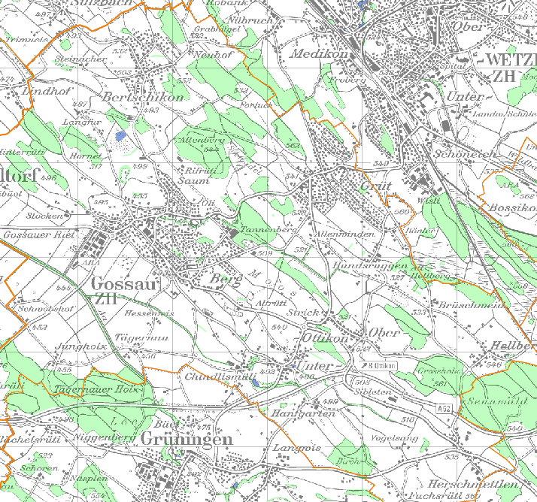
Männetsriet/Bertschikon
Aktuell: ca.17 SuS im 2.KiGa
1x 1.Klasse 19/20
Standorte
Rooswis/Gossau
Aktuell: ca. 50 SuS im 2. KiGa mit Chapf
1x 1. Klasse 19/20
Wolfrichti/Grüt
Aktuell: ca. 22 SuS im 2. KiGa
1x 1. Klassen 19/20
Chapf/Gossau
1 x 1. Klasse 19/20
Strick/Ottikon
Aktuell: ca.14 SuS im 2. KiGa
2x 1./2./3. Klasse 19/20
Notes:
----- Besprechungsnotizen (06.03.14 17:03) -----
- zu Fuss
- Schulweglänge / Höhendifferenz
- Zuteilungskriterien
- immer Grüppchen pro Quartier/Strasse

Slide 24
Termine
Klasseneinteilungsbrief & Stundenplan: Ende Woche 20 (Mitte Mai)

Slide 25
Termine
Kontakt/Begegnung zwischen der neuen Lehrperson und den Kindern im Juni/Juli individuell pro Schule
Elternabend im ersten Quintal mit Wahl der Klassendelegierten
Schulwebsite SCHULEGOSSAU www.schulegossau-zh.ch

Slide 26
www.schulegossau-zh.ch

